Slide 1
Исследовательский проект по предмету «Технология»:
Применение разных видов риса в кулинарии
Выполнила:
Ученица11 «А» класса
МОУ средней школы №1
Савельева Алина Евгеньевна
Куратор проекта:
Годунова Ирина Борисовна

Slide 2
Введение
Рис - важнейший продукт человечества. Для всего мира он имеет большое значение: по валовому сбору зерна ему принадлежит первое место в мире, а по площади посевов он занимает второе место. Мудрейшие люди мира отдавали почтение этой древнейшей сельскохозяйственной культуре. Например, Будда говорил, что «тот, кто предлагает рис, тот предлагает саму жизнь», а Гиппократ рекомендовал употреблять рис спортсменам-олимпийцам при подготовке к соревнованиям.

Slide 3
Цель: Определить подходящие разным блюдам виды риса, а также найти замену тем видам, которые сложно найти в России
Задачи: 1. Исследовать свойства видов риса
2. Найти возможные аналоги с российских прилавков
3. Изучить качества блюд, в которых используется рис
4. Выявить, какие виды риса могут быть использованы в разных блюдах
Объект исследования: различные виды риса
Предмет исследования: виды риса, используемые в разнообразных блюдах

Slide 4
Актуальность
На данный момент очень мало кто осведомлен о свойствах разных видов риса и их применении в кулинарии, что связано с нешироким ассортиментом в магазинах, поэтому мое исследование, нацеленное на распространение информации среди людей, актуально. Кроме того, некоторые виды риса, которые применяются в изготовлении иностранных блюд, трудно найти в магазинах нашей страны, и я заинтересована в нахождении доступных аналогов.

Slide 5
Немного из истории
Человек выращивает рис и употребляет его в пищу на протяжении семи тысяч лет. Об этом свидетельствуют древние рукописи Индии и Китая, древние рисовые поля с системой каналов для орошения, остатки глиняной посуды со следами риса. Место происхождения риса точно не установлено, однако, по мнению некоторых ученых, культура его возникла в Индии, о чем свидетельствует произрастание здесь промежуточных форм между диким и культурным рисом.
В Россию рис завезли триста лет назад, в период правления Петра Великого. Позже на юге России начали культивировать в небольших количествах круглозерный рис. В 60-е годы 20 века плантации риса на юге России были значительно расширены. Однако в это же самое время Россия начала импортировать рис в больших объемах для удовлетворения растущего спроса.

Slide 6
Классификации
По длине зерна
Длиннозерный
Среднезерный
Круглозерный
От метода обработки
Коричневый
(нешлифованный)
Белый
(шлифованный)
Пропаренный

Slide 7
Полезные свойства риса
Витамины группы В
Микроэлементы
Аминокислоты
Лецитин

Slide 8
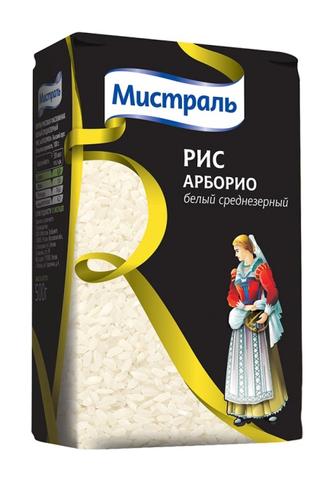
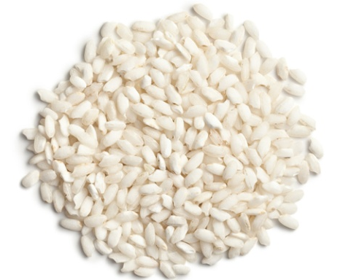
Свойства разных видов риса и их возможные аналоги
Арборио
Востребованным этот сорт стал благодаря своей способности сильно увеличиваться в объеме при варке. Также арборио создает не слипшуюся и кремообразную массу. Это обусловлено особым строением зерен, а также наличием в их составе большого количества крахмала, имеющего своеобразный состав. Сердцевина зернового ядра содержит мучнистое пятно – так именуют рыхлую структуру внутри. В уникальном соотношении в рисе находятся амилопектин – крахмалистые вещества, которые обуславливают клейкость риса, а также амилоза, делающая продукт рассыпчатым.
Если же нет возможности приобрести данный вид риса, то альтернативой может послужить любой круглозерный рис, который можно найти в любом магазине.

Slide 9
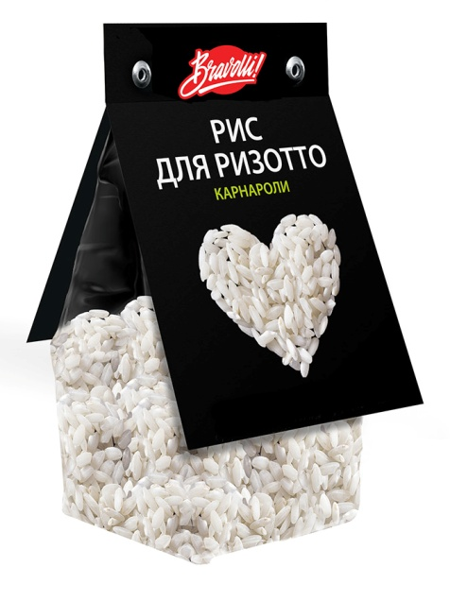
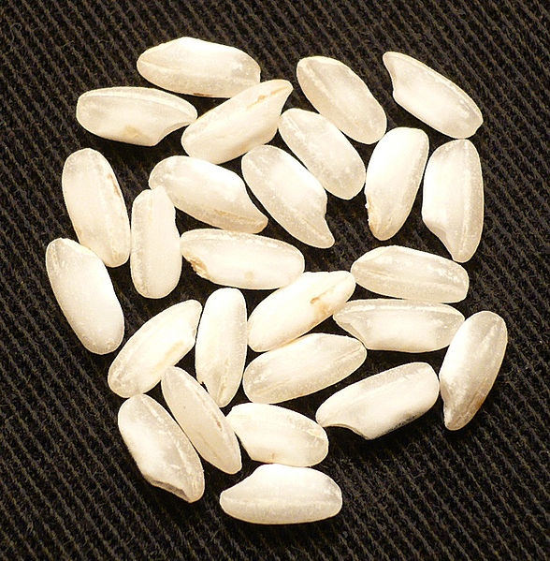
Карнароли
Карнароли традиционно используется для приготовления ризотто и отличается от риса арборио бо́льшим содержанием крахмала, а также удлинённым зерном. Рис карнароли сохраняет свою форму намного лучше, чем другие сорта риса во время медленного приготовления, и позволяет правильно приготовить традиционное кремовое ризотто за счет высокого содержания амилозы в крахмале. Карнароли часто называют «королём риса» или рисом «высшего сорта».
Как и «арборио» может быть заменен любым видом круглозерного риса.

Slide 10
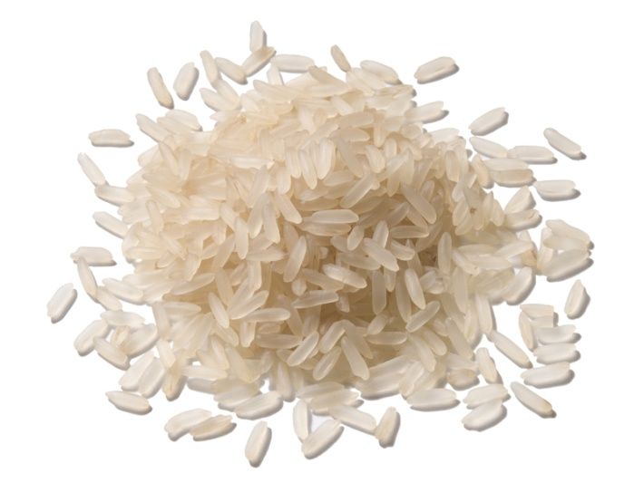
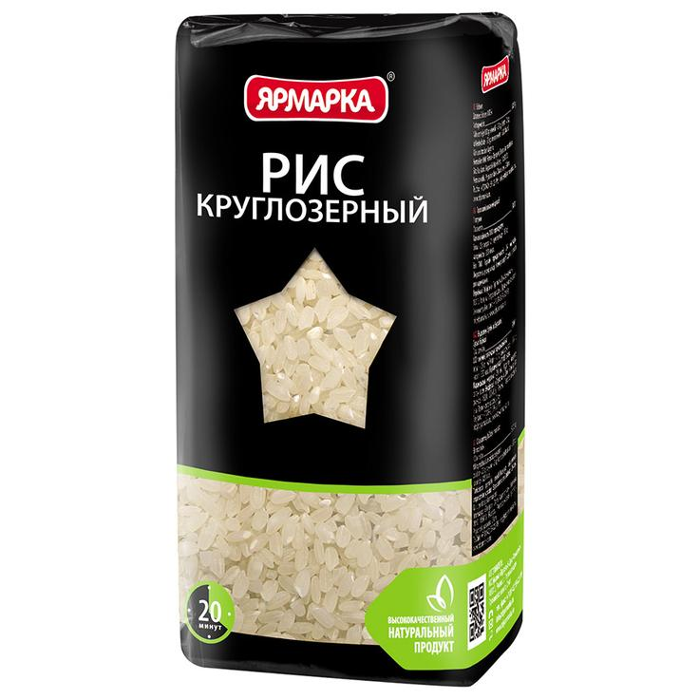
Байя
Байя впитывает много воды вместе с ароматом других ингредиентов блюда, хорошо сохраняет форму и почти не слипается, что характерно и для других видов круглозерного риса. При варке он впитывает много воды, но не разваривается в кашу, при этом, обеспечивает полную абсорбцию аромата и вкуса всех ингредиентов блюда. Дело в том, что соотношение амилазы в зерне риса Байя способствует выделению большого количества крахмала во время варки, что способствует загустению бульона и позволяет отлично впитывать его вкус.

Slide 11
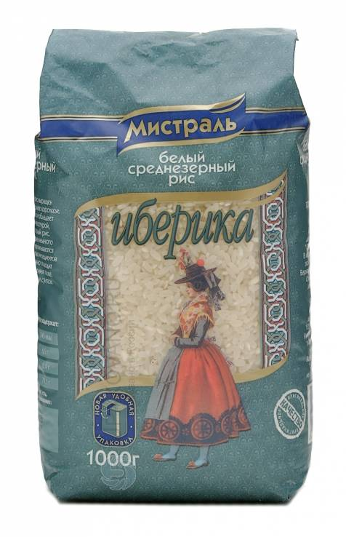
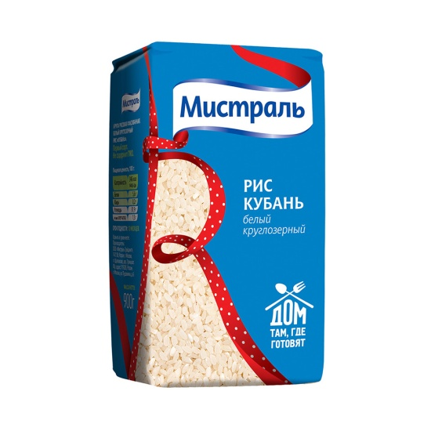
Иберика
Белый среднезерный рис марки "Иберика" выращен в Испании, имеет более короткое и широкое зерно и обладает более мягкой текстурой, чем длиннозёрный рис. При варке зёрна "Иберики" немного слипаются и пропитываются ароматом других ингредиентов. Поэтому "Иберика" отлично подходит для приготовления плова, паэльи, ризотто и супов. Круглозерный рис любой другой марки может заменить «иберику», если ее тяжело или невозможно купить.

Slide 12
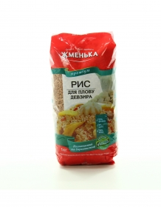
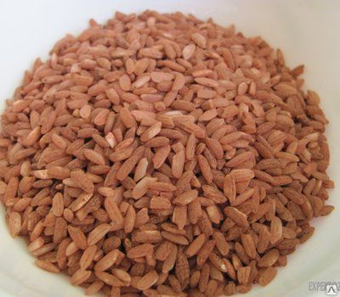
Девзира
Характеризуется вытянутым зерном, вдоль него проходит полоса коричневого цвета. После промывки зернышки светлеют, становятся нежно-розового цвета. Девзира отличается также нехарактерной для риса тяжестью. Достаточно взять жменю риса, чтобы почувствовать его увесистость. Это свойство объясняется тем, что рис имеет большую плотность.
Рис вида «девзира» немного легче найти на российских рынках, однако при возникновении затруднений в его поиске, можно использовать более распространенный рис вида «басмати».

Slide 13
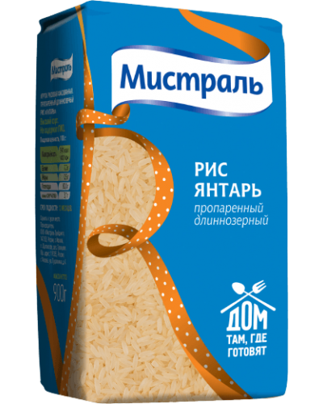
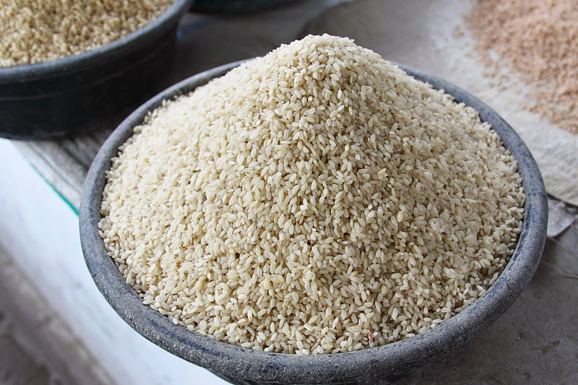
Чунгара
Свое название этот сорт получил от названия киргизского кишлака, где впервые ввели этот сорт. Чунгара представляет собой белый рис, в отличие от девзиры, он содержит намного меньше крахмала .Чунгара без труда впитывает большое количество жира, воды, но при этом остаётся рассыпчатым и легким. Альтернативой может стать любой вид пропаренного длиннозерного риса.

Slide 14
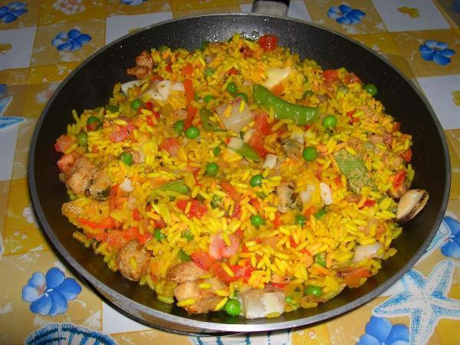
Блюда с рисом
Паэлья
Национальное испанское блюдо из риса, подкрашенного шафраном, с добавлением оливкового масла. Кроме этого в паэлью могут добавляться морепродукты, овощи, курица. Существует множество рецептов приготовления паэльи. Сами испанцы утверждают, что их свыше трехсот. Классическая паэлья, помимо риса, включает в себя 6—7 видов рыбы и морепродуктов, курицу, белое вино, зелень и специи.
В 2 стаканах подсоленной воды отварить
рис, соломкой нарезать сладкий перец,
помидоры, чеснок и лук – кубиками,
цуккини – соломкой. На сковороде
с маслом обжарить перец и цуккини,
положить лук с чесноком, обжарить,
добавить рис и помидоры, тушить 5 мин,
поперчить, посолить, добавить цедру
лимона и украсить зеленью перед подачей.

Slide 15
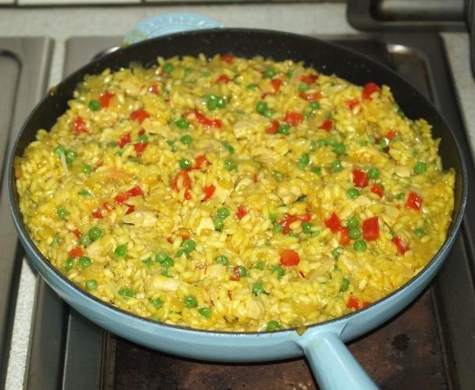
Ризотто
Для ризотто используется круглый богатый крахмалом рис. Иногда, чтобы придать готовому блюду ещё большую кремовость (которая характерна для сортов риса с повышенным содержанием крахмала), в почти готовое блюдо добавляют смесь взбитого венчиком сливочного масла с тёртым пармезаном или пекорино.
Рис обжарить на масле или жире; в сотейник с рисом постепенно небольшими порциями
ввести кипящий бульон (пропорции
риса и жидкости: на 1 стакан риса берут
3-4 стакана бульона или воды).
Каждую следующую порцию бульона
или воды добавлять только после
полного впитывания рисом предыдущей;
когда весь бульон или вода введены,
добавляются дополнительные
продукты – грибы, мясо, овощи и т.д.

Slide 16
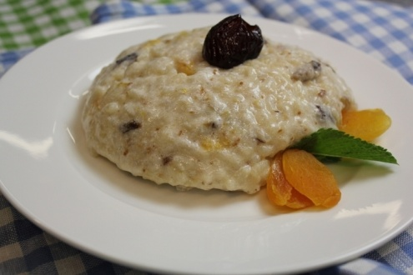
Английский пудинг
Пожалуй, самым популярным среди всех английских пудингов является рисовый. Несмотря на то, что для приготовления необходимо использовать все тот же круглый рис, богатый крахмалом, блюдо получается очень нежным, без всякого намека на вязкость. Таким рисовый пудинг получается благодаря обжариванию риса в сливочном масле, что создает эффект «запечатывания» крахмала.
Рис перебить в блендере на мелкие частички.
В сотейник налить молоко, добавить сливочное масло, сахар, ванильный сахар и перебитый рис. Варить
в течении 35 минут. После закипания через
25 минут перебить всю массу блендером
до однородной консистенции. Проварить
еще 5-10 минут пока рисовая каша
не загустеет. Подавать готовый пудинг
по желанию с шоколадом, фруктами,
сухофруктами или орехами.

Slide 17
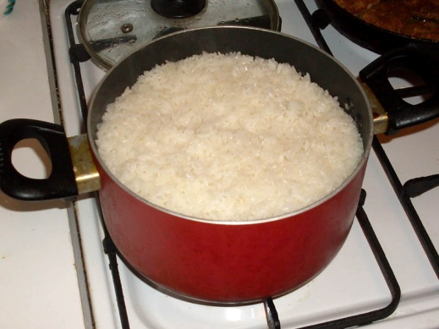
Суши
Суши готовят из белого мелкозернистого японского риса, смешанного со специально сделанным соусом, приготовленным из рисового уксуса, сахара, соли — такой рис носит название сумэси. Рис варят по-японски, а перед приготовлением суши ему дают остыть в специальной деревянной кадке — хангири. Рис для суши обычно должен быть использован, как только он достиг комнатной температуры.
Рис промыть, уложить в кастрюлю, влить
воду в соотношении 2 части воды
на 1 часть риса, на полчаса оставить,
затем поставить на плиту, накрыть
крышкой и на сильном огне довести
до кипения, снизить огонь до минимума,
проварить рис 10 мин, выключить огонь,
оставьте рис под крышкой еще на 20 мин.

Slide 18
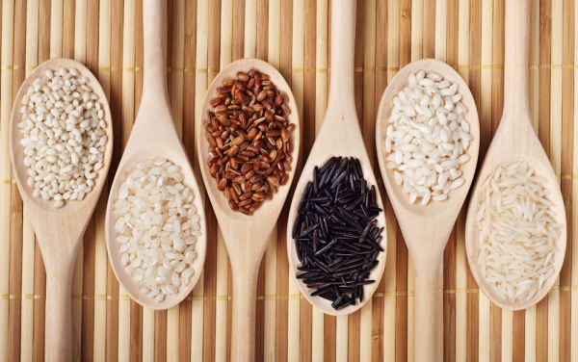
Применение риса в разных блюдах
Одни разновидности риса получаются рассыпчатыми и упругими. Другие развариваются и получаются вязкими и клейкими. Поэтому и выбор того или иного сорта риса зависит от блюда, которое вы желаете приготовить. Ведь из одних выходят отличные десерты, запеканки или суши. Там их липкая структура только нам «на руку», позволяя придать изделию однородную форму. В других же блюдах важна сливочная текстура, впитывающая в себя вкусы и ароматы других ингредиентов. К примеру, для паэльи и ризотто. Ну, а в плове ценится рассыпчатость риса.
Проще говоря, длиннозернистые сорта риса более упруги и рассыпчаты. Потому они хороши для приготовления плова, закусок, салатов, супов, а также гарниров к мясу
или рыбе. Круглозёрный же рис хорошо
разваривается и склеивается из-за
высокого содержания крахмала.
А значит он подходит для молочных каш,
супов и суши. Еще из него получаются
отличные запеканки, пироги,
пудинги и десерты.

Slide 19
Заключение
Хотелось бы отметить то, что каждый сорт риса хорош по-своему. И имеет ряд преимуществ, отличающих его от других рисовых сортов. Они различаются между собой по вкусу, цвету, аромату, но, несомненно каждый из них следует попробовать. А подчеркнёт вкус и аромат того или иного блюда правильно подобранный сорт риса.
Цель, которую я поставила в начале работы, была выполнена. Я нашла те виды риса, которые могут послужить заменой трудно находимым оригиналам, использующихся в кулинарии.

